Slide 1
最优化方法复习提纲
一、概念
最优化问题及模型，算法分类，全局最优解，局部最优解，梯度， 凸集，凸集的顶点，凸函数，凸规划，下降方向，下降迭代算法，共轭方向，共轭方向法
可行方向，积极约束，线性规划, 基，基本解，基本可行解。

Slide 2
二、一维搜索
黄金分割法、二次插值法
三、梯度法、牛顿法
思想、计算方法、特点、性质
四、共轭梯度法、拟牛顿法
计算方法、思想、性质

Slide 3
五、最小二乘问题
六、直接法
Powell方法，单纯形替换法
七、约束最优化问题的最优性条件
K-T 条件，计算 K-T 点
八、惩罚函数法
九、线性规划

Slide 4
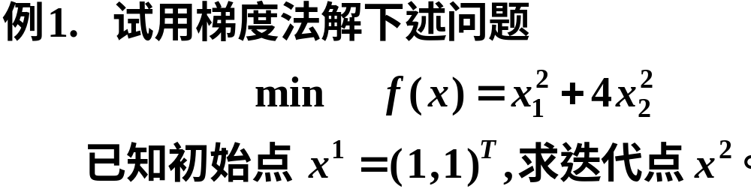




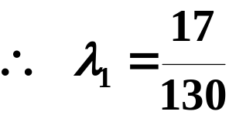
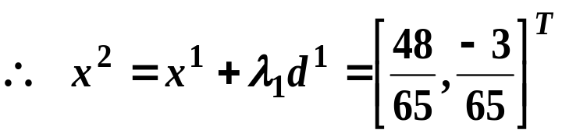

Slide 5
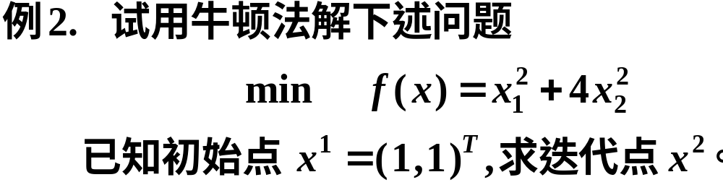

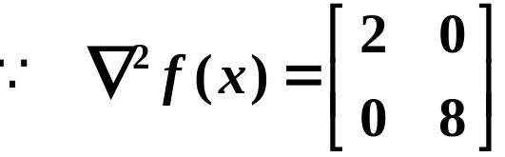
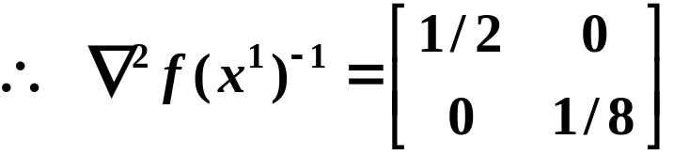

Slide 6
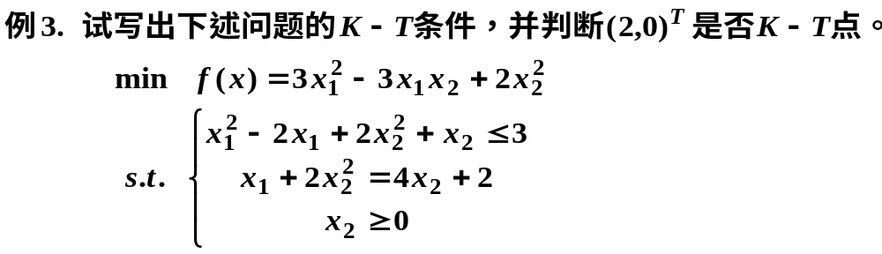








Slide 7

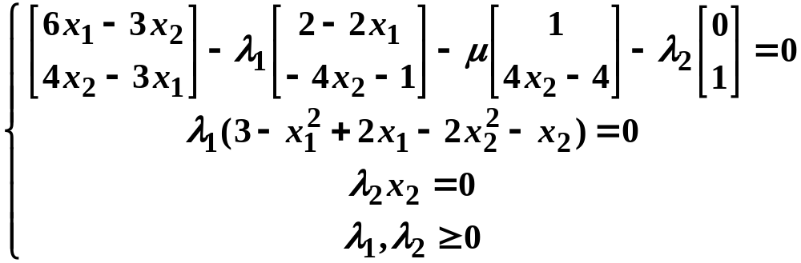
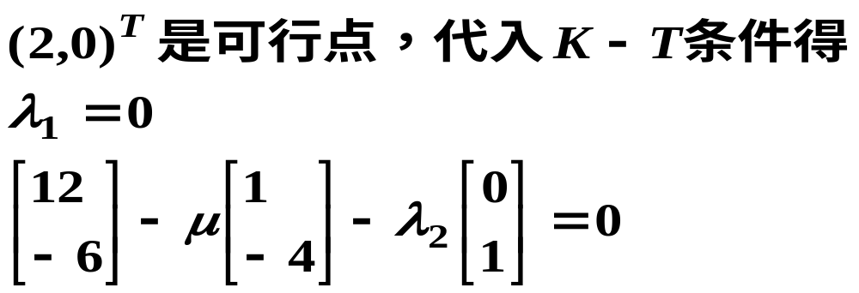

Slide 8
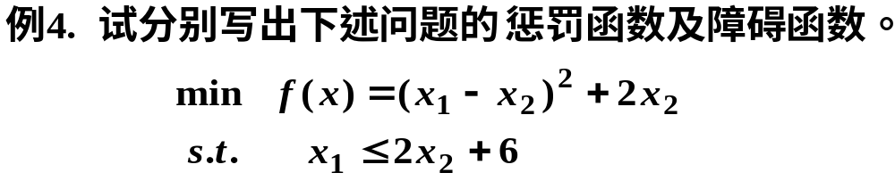


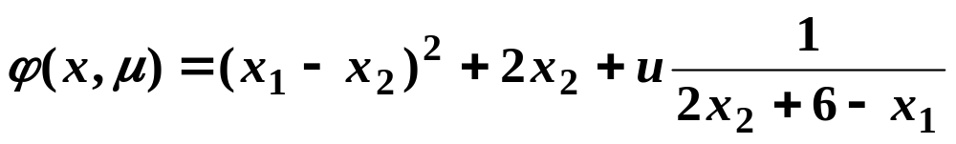


Slide 9
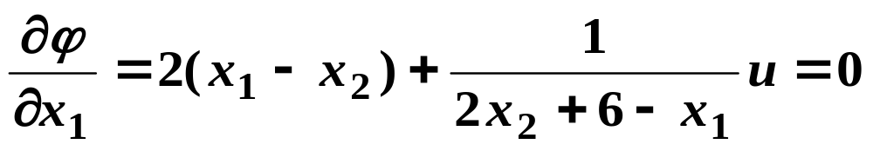
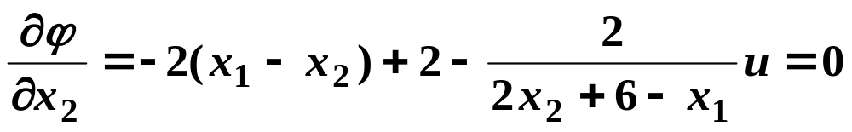
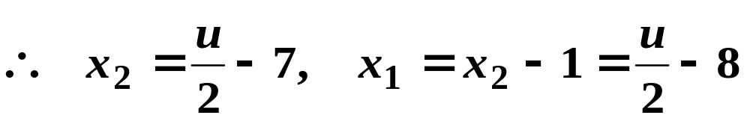
用内点法求解上例：

Slide 10
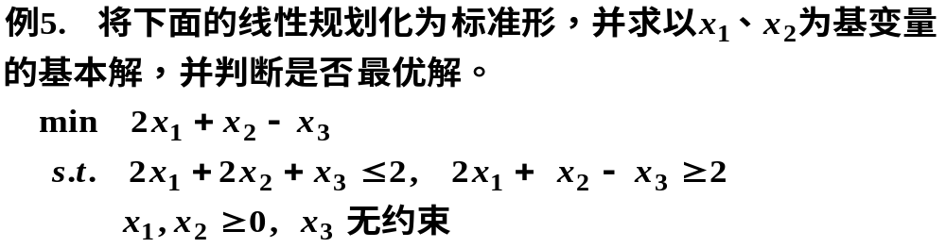
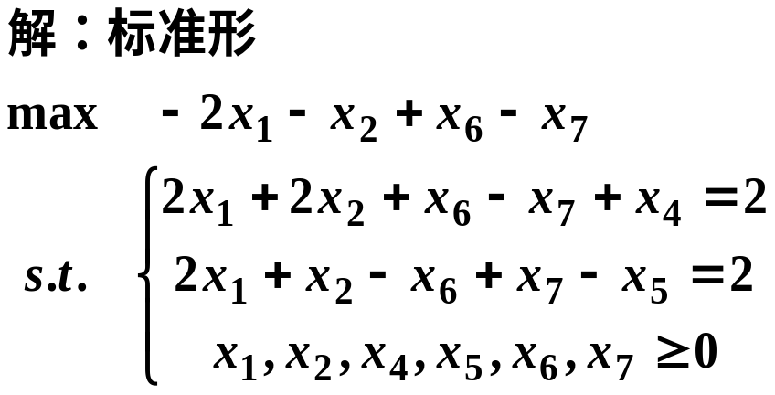
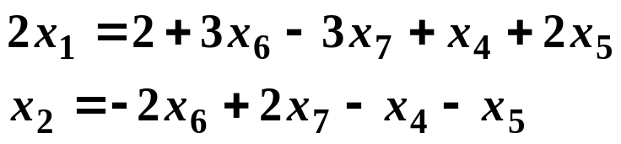

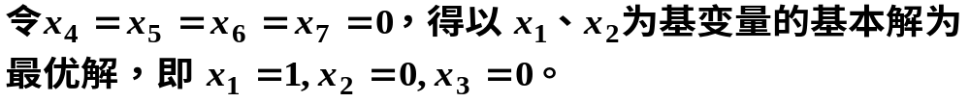
代入目标函数，得

Slide 11
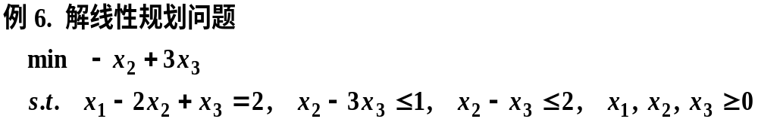
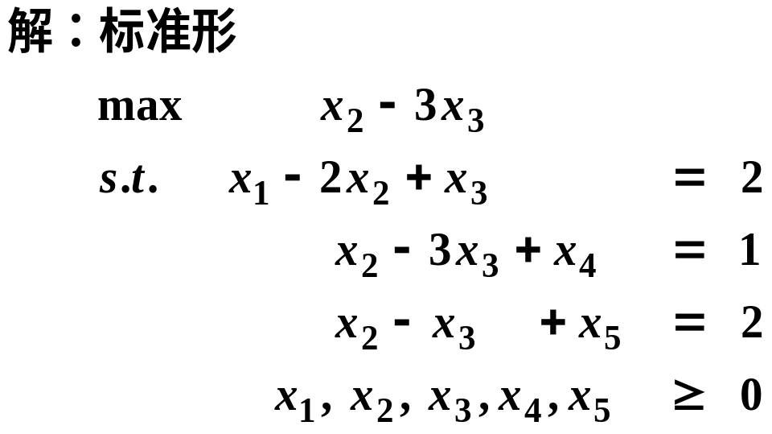

Slide 12
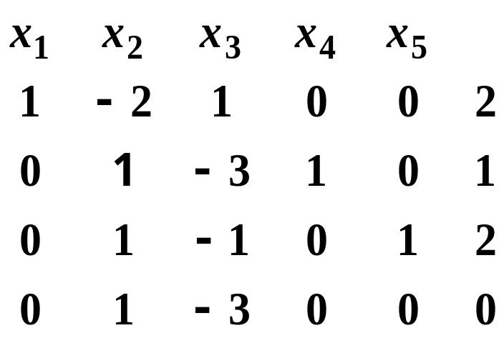
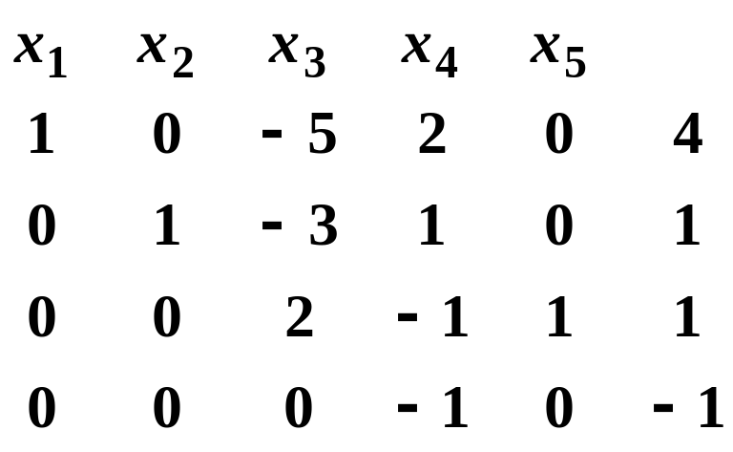

最优解
最优值1

Slide 13
答疑时间：1月7日（星期一）上午9:30-11:00
地点：理学院实验二楼 120
考试时间：1月9日（星期三）上午9:00-11:00

